Slide 1
软件工程基础实验
信息与软件工程学院

Slide 2
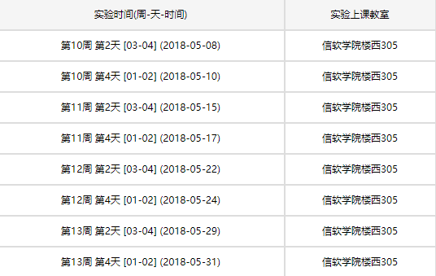
实验时间地点（周老师）

Slide 3
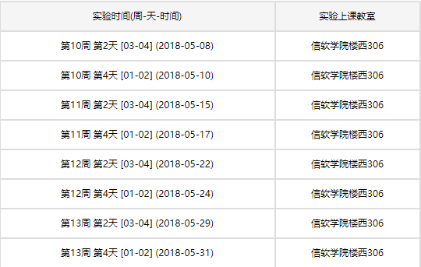
实验时间地点（郝晓青老师）

Slide 4
实验分组
2-3人一组
同一组成员尽量在同一老师实验班内
请将分组信息发给侯缓缓
    每位成员的姓名、学号、专业方向
    组长姓名和手机号码

Slide 5
实验内容
实验一：需求分析
  结构化需求分析
  面向对象需求分析
  需求分析工具
    Microsoft Visio
    Rational Rose
  提交
    标准实验报告一
    软件需求规格说明书
实验二：系统设计
  结构化软件设计
  面向对象软件设计
  软件设计工具
    Microsoft Visio
    Rational Rose
  提交
    标准实验报告二
    软件设计说明书

Slide 6
实验内容
实验三：质量保证
  实现对系统的关键模块的编码
  对所编写代码的测试
  软件开发环境（IDE）
    Microsoft Visual C++
    或其它
  提交
    标准实验报告三
    软件测试报告

Slide 7
实验内容
实验四：项目管理
  确定人员组织方式
  确定软件过程
  软件规模估计
  软件工作量估计
  制定项目进度计划
  项目管理工具
    Microsoft Visio
    Microsoft Project
  提交
    标准实验报告四
    软件项目计划书

Slide 8
实验要求
分组实验，分工协作
提交实验结果，包括如下文档：
考核方式：实验报告（50%）+平时成绩（50%）
1.标准实验报告一，内含需求规格说明书
2.标准实验报告二，内含软件设计说明书
3.标准实验报告三，内含软件测试报告
4.标准实验报告四，内含软件项目计划书

